Slide 1
সু-স্বাগতম

Slide 2
পরিচিতি
ক্লাসঃ নবম/দশম
বিভাগঃ বিজ্ঞান
শিক্ষার্থী সংখ্যাঃ ৩০ জন
বিষয়ঃ রসায়ন বিজ্ঞান
অধ্যায়ঃ 8
পাঠঃ রসায়ন ও শক্তি
নামঃ ফেরদৌস ওয়াহিদ
সহকারী শিক্ষক(বিজ্ঞান)
মাধবপুর পাইলট উচ্চ বিদ্যালয়
মাধবপুর হবিগঞ্জ
০১৭১০১৯৬৪০২

Slide 3
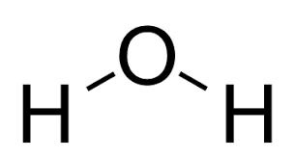
রাসায়নিক/বন্ধন শক্তি দ্বারা
কিসের ছবি দেখছ?
পানির
পানির পরমাণুগুলো কিভাবে যুক্ত থাকে?

Slide 4
আমরা আজকে পড়ব----
রাসানিক শক্তি বা বন্ধন শক্তি

Slide 5
শিখনফলঃ
১। রাসায়নিক পরিবর্তনের সাথে শক্তি উৎপাদনের সম্পর্ক ব্যাখ্যা করতে পারবে।
২। তাপের পরিবর্তনের ভিত্তিতে রাসায়নিক বিক্রিয়ার শ্রেণিবিভাগ ব্যাখ্যা করতে পারবে।
৩। বন্ধন শক্তি হিসাব করে রাসায়নিক বিক্রিয়ায় তাপের পরিবর্তনের হিসাব ব্যাখ্যা করতে পারবে।

Slide 6
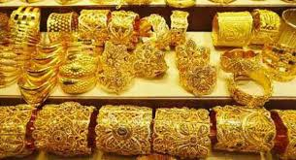
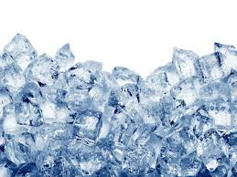
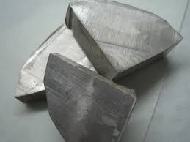
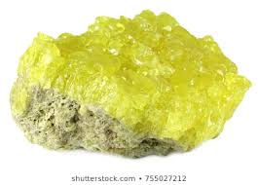
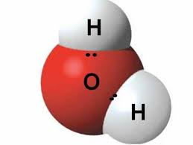
রাসায়নিক শক্তি বলে
যৌগের অণু/পরমাণুর মধ্যকার বন্ধন শক্তিকে

Slide 7
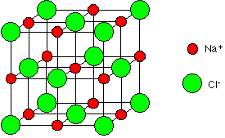
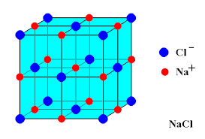
পরমাণুগুলোর মধ্যকার শক্তিকে বন্ধন শক্তি বলে।

Slide 8
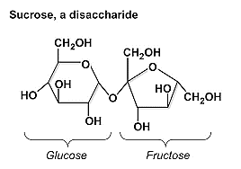
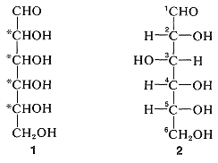
অণুগলোর মধ্যকার শক্তিকে আন্তঃআণবিক শক্তি/রাসায়নিক শক্তি বলে।
সমযোজী যৌগের অণুসমূহ একে অপরের সাথে যে আকর্ষণ শক্তির মাধ্যমে যুক্ত থাকে তাকে আন্তঃআণবিক শক্তি বলে।

Slide 9
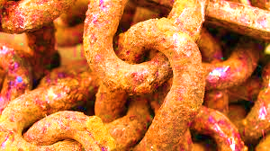
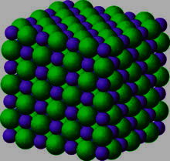
আমরা জানি,পদার্থের মধ্যে অণু ও পরমাণু থাকে। একটি পরমাণু অন্য পরমাণুর সাথে এবং একটি অণু অন্য আরেকটি অণুর সাথে আকর্ষণ শক্তির মাধ্যমে যুক্ত থাকে । এ শক্তিগুলোকে রাসায়নিক শক্তি বলা হয়।

Slide 10
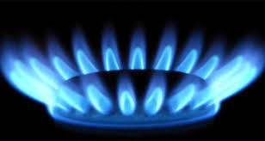
প্রত্যেক পদার্থের মধ্যে কিছু শক্তি বিদ্যমান থাকে। কোনো কোনো রাসায়নিক বিক্রিয়ায় বিক্রিয়কসমূহের শক্তি দিয়ে বিক্রিয়া ঘটাতে হয় অথবা কোনো কোনো রাসায়নিক বিক্রিয়ায় বিক্রিয়া ঘটার ফলে শক্তি উৎপন্ন হয়। শক্তির বিভিন্ন রূপ হতে পারে। রাসায়নিক বিক্রিয়ার ফলে শক্তির রূপান্তর ঘটে। তাপশক্তি, আলোক শক্তি, বিদ্যুৎ শক্তি, শব্দ শক্তি ইত্যাদি।

Slide 11
১ গ্রাম পানির তাপমাত্রা ১$℃$ বাড়াতে যে পরিমাণ তাপশক্তি প্রদান করতে হয় তাকে এক ক্যালরি বলে। বর্তমানে তাপের একক হল জুল।যা আন্তর্জাতিকভাবে গ্রহণ করা হয়েছে।
কোনো বস্তুর উপর ১ নিউটন বল প্রয়োগ করলে যদি বলের দিকে ১মিটার সরণ ঘটে তবে তার জন্য প্রয়োজনীয় কাজকে ১জুল বলে। একে j দিয়ে প্রকাশ করা হয়।
1cal =4.18J

Slide 12
তাপের পরিবর্তনের উপর ভিত্তি করে রাসায়নিক বিক্রিয়া দুই রকম হয়ে থাকে যথা- তাপোৎপাদী ও তাপহারী বিক্রিয়া।
যে বিক্রিয়ায় তাপ উৎপাদিত হয় তাকে তাপোৎপাদী বিক্রিয়া বলে। তাপোৎপাদী বিক্রিয়ার বেলায় $∆H$ এর মান ঋনাত্মক হয়।
কিন্তু যে বিক্রিয়ায় তাপের শোষণ ঘটে তাকে তাপহারী বিক্রিয়া বলে। তাপহারী বিক্রিয়ার বেলায় $∆H$ এর মান ধনাত্মক হয়।
$∆H$ = উৎপাদের মোট অভ্যন্তরীণ শক্তি(E2) – বিক্রিয়কসমূহের মোট অভ্যন্তরীণ শক্তি(E1)

Slide 13
যে বিক্রিয়ায় তাপ উৎপন্ন হয় তাকে তাপোৎপাদী বিক্রিয়া বলে। এ বিক্রিয়ায় তাপ ডান পাশে লেখা হয়।কোনো কিছু রান্না করতে আমরা যে চুলা ব্যবহার করি তাকে মিথেন গ্যাস জ্বালানী হিসেবে ব্যবহার করা হয়।এখানে তাপ উৎপন্ন হয়। চুনের সাথে পানি মিশালে বিক্রিয়ায় তাপ উৎপন্ন হয়।
${CH}_{4}$ + $O_{2 }$ = ${CO}_{2}$ + $H_{2}O$ + 890kj/mol

Slide 14
যে বিক্রিয়ায় তাপের শোষণ ঘটে তাকে তাপহারী বিক্রিয়া বলে।এ বিক্রিয়া ঘটানোর সময় তাপ প্রয়োগ করতে হয়। তাপহারী বিক্রিয়ায় তাপ বাম পাশে লেখা যেতে পারে। $∆H$ এর মান ধনাত্মক হবে।
${CaCO}_{3}$ + 176.8 kj/mol = CaO + ${CO}_{2}$

Slide 15
${CH}_{4}$ + ${Cl}_{2}$ = ${CH}_{3}Cl$ + HCl বিক্রিয়ার বিক্রিয়া তাপের পরিবর্তন $∆H$ এর মান হিসাব কর।
দেওয়া আছে,
${CH}_{4}$ + ${Cl}_{2}$ = ${CH}_{3}Cl$ + HCl
এর মধ্যে এক মোল C-Hবন্ধন, ও এক মোল Cl-Cl বন্ধন ভেঙ্গেছে, আবার এক মোল C-Cl বন্ধন, ও এক মোল H-Cl বন্ধন তৈরি হয়েছে।
বিক্রিয়ক গুলোর বন্ধন ভাঙ্গার মোট শক্তি= (414+244) = 658kj
উৎপাদগুলোর বন্ধন তৈরি হতে মোট শক্তি = (326 + 431) = 757kj
সুতরাং বিক্রিয়া তাপের পরিবর্তন = 658kj - 757kj = -99kj
যেহেতু $∆H$ এর মান ঋনাত্মক সেহেতু এটি তাপোৎপাদী বিক্রিয়া। এই বিক্রিয়ায় 99kj/mol তাপ উৎপন্ন হয়।

Slide 16
বন্ধন | বন্ধন শক্তি | বন্ধন | বন্ধন শক্তি
C-H | 414 | N-H | 391
C-Cl | 326 | O-H | 464
C-C | 344 | O=O | 498
C=C | 615 | C$≡$C | 812
N$≡N$ | 946 | Cl-Cl | 244
Br-Br | 193 | I-I | 151
O-O | 143 | H-H | 436
H-Cl | 431 | H-Br | 366
H-I | 299 | H-F | 563
C=O | 724 | C-O | 350

Slide 17
একক কাজঃ
${CH}_{3}{CH}_{2}{CH}_{3}$ + ${Cl}_{2}$ = ${CH}_{3}{CH}_{2}{CH}_{2}Cl$ + HCl বিক্রিয়া থেকে $∆H$ এর মান নির্ণয় কর।

Slide 18
মূল্যায়ণঃ
১। রাসায়নিক শক্তির উৎস কী?
২। বন্ধন শক্তি কাকে বলে?
৩। আন্তঃআণবিক শক্তি বলতে কী বুঝায়?
৪। রাসায়নিক বিক্রিয়ায় শক্তির পরিবর্তন হয় কী?
৫। শক্তি পরিমাপের একক কী?
৬। তাপোৎপাদী বিক্রিয়া কাকে বলে?
৭। $∆H$ = ?

Slide 19
ধন্যবাদ সবাইকে

